Slide 1
WYNIKI ANKIETY - UCZENIE ZDALNE

Slide 2
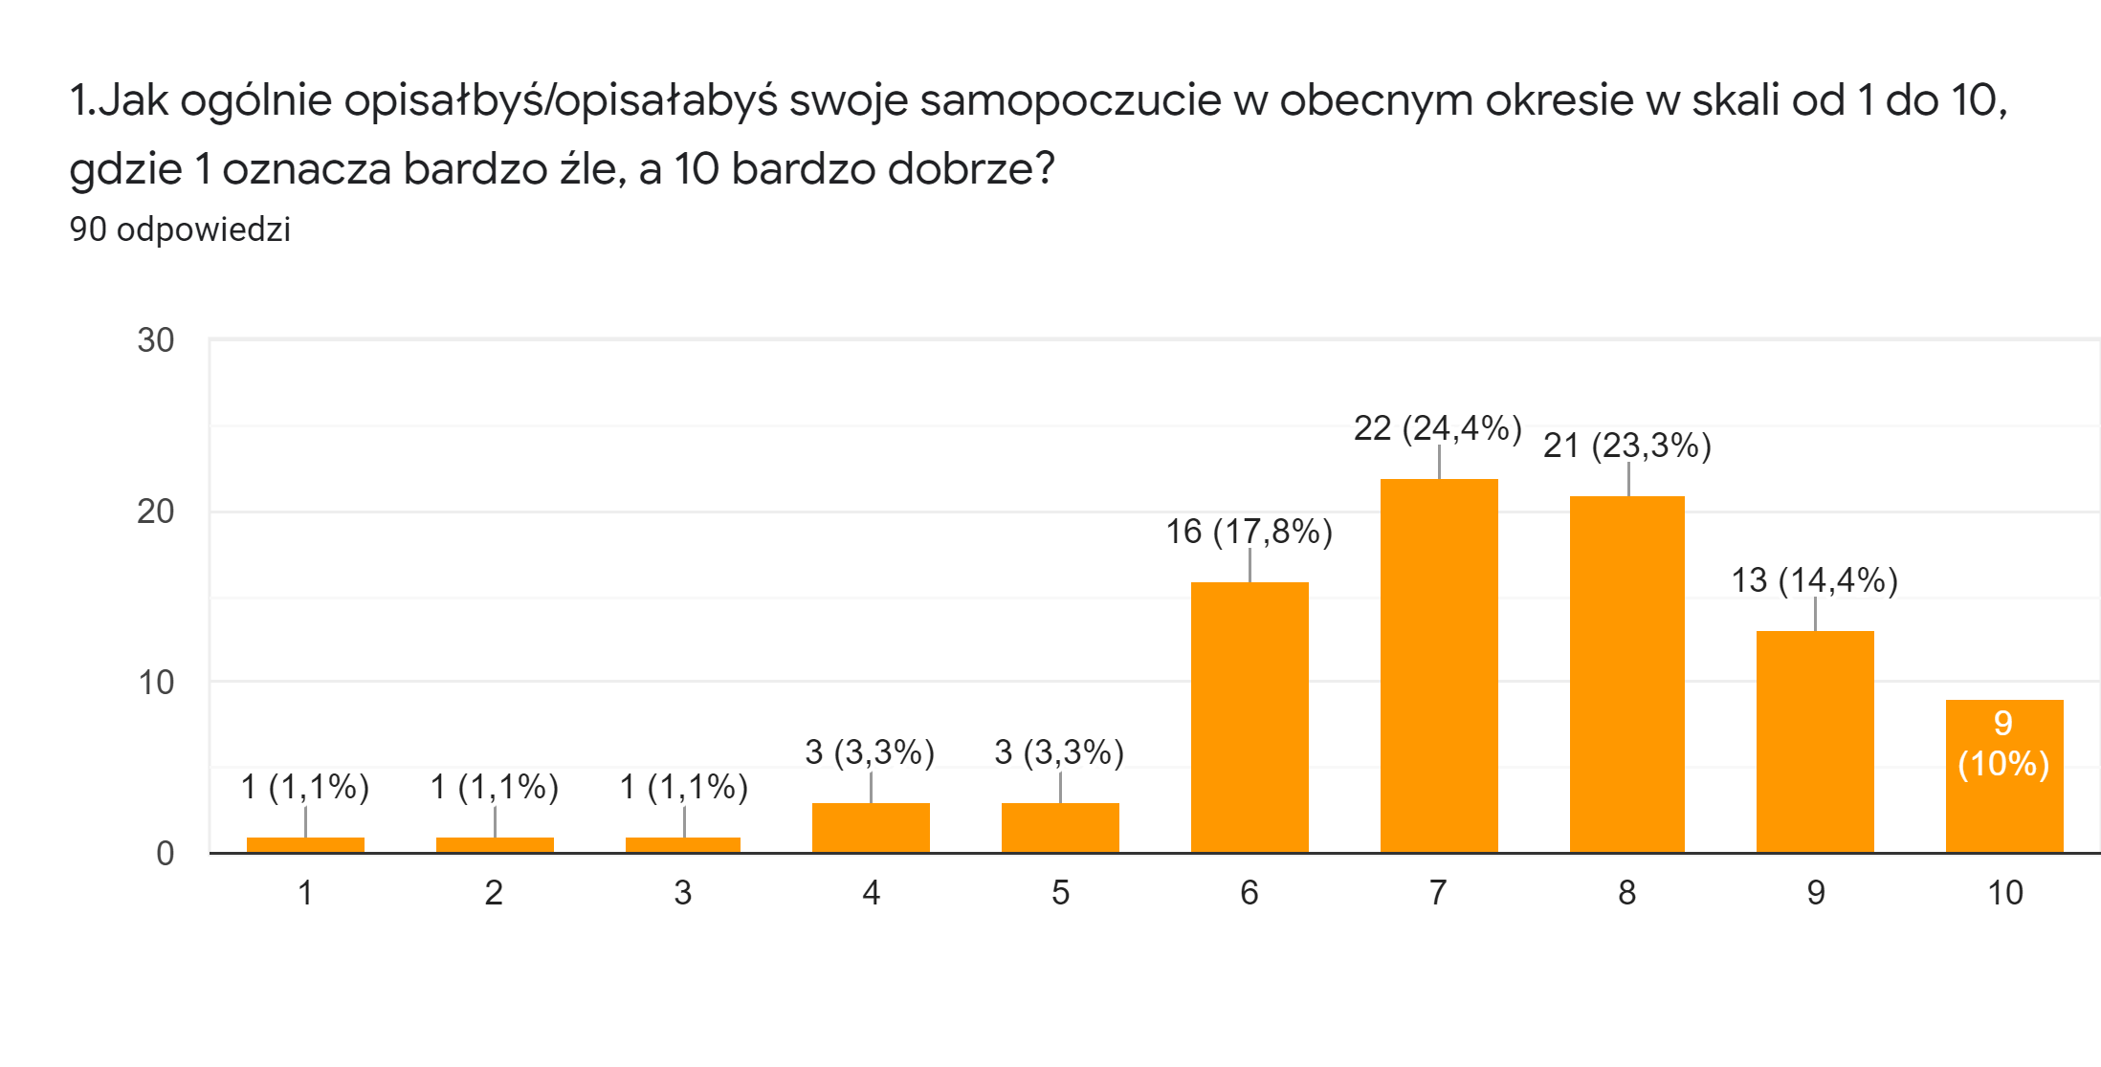
Jak ogólnie opisałbyś/opisałabyś swoje samopoczucie w obecnym okresie w skali od 1 do 10, gdzie 1 oznacza bardzo źle, a 10 bardzo dobrze?

Slide 3
Jeśli zaznaczyłeś/zaznaczyłaś na skali numer od 1 do 5, napisz dlaczego tak się czujesz?
Ponieważ nie mogę spotykać się z kolegami.
Sytuacja przytłacza mnie i mam wrażenie że tych lekcji nie ma. Są nudniejsze i nie oszukujmy się prostsze, ale to źle, bo nic z tej szkoły nie wyniesiemy dalej do liceum, technikum.
Czuję się tak, ponieważ bardzo tęsknie z moimi przyjaciółmi z klasy oraz bardzo boli mnie głowa przez to ciągłe siedzenie przed komputerem.
Dobrze
Ponieważ czuje się troszeczkę dobrze a trochę nie.
Na w-f nie można grać w piłkę nożną i jest czasami bardzo zacina nauczycieli
Lekcje są przemęczające a w rzadkich przypadkach niestety nauczyciele niewyrozumiali na problemy które nas dotyczą, niestety nikt nie ma już wpływu bo wszystkim się wydaje że jeżeli jesteśmy w domu to wszystko jest ok jednak tak nie jest
Rodzice są podwójnie obciążeni -i swoją pracą i nauką zdalną dzieci .
Brak kontaktu z ludźmi

Slide 4
Jak oceniasz swoje możliwości nauki zdalnej ?

Slide 5
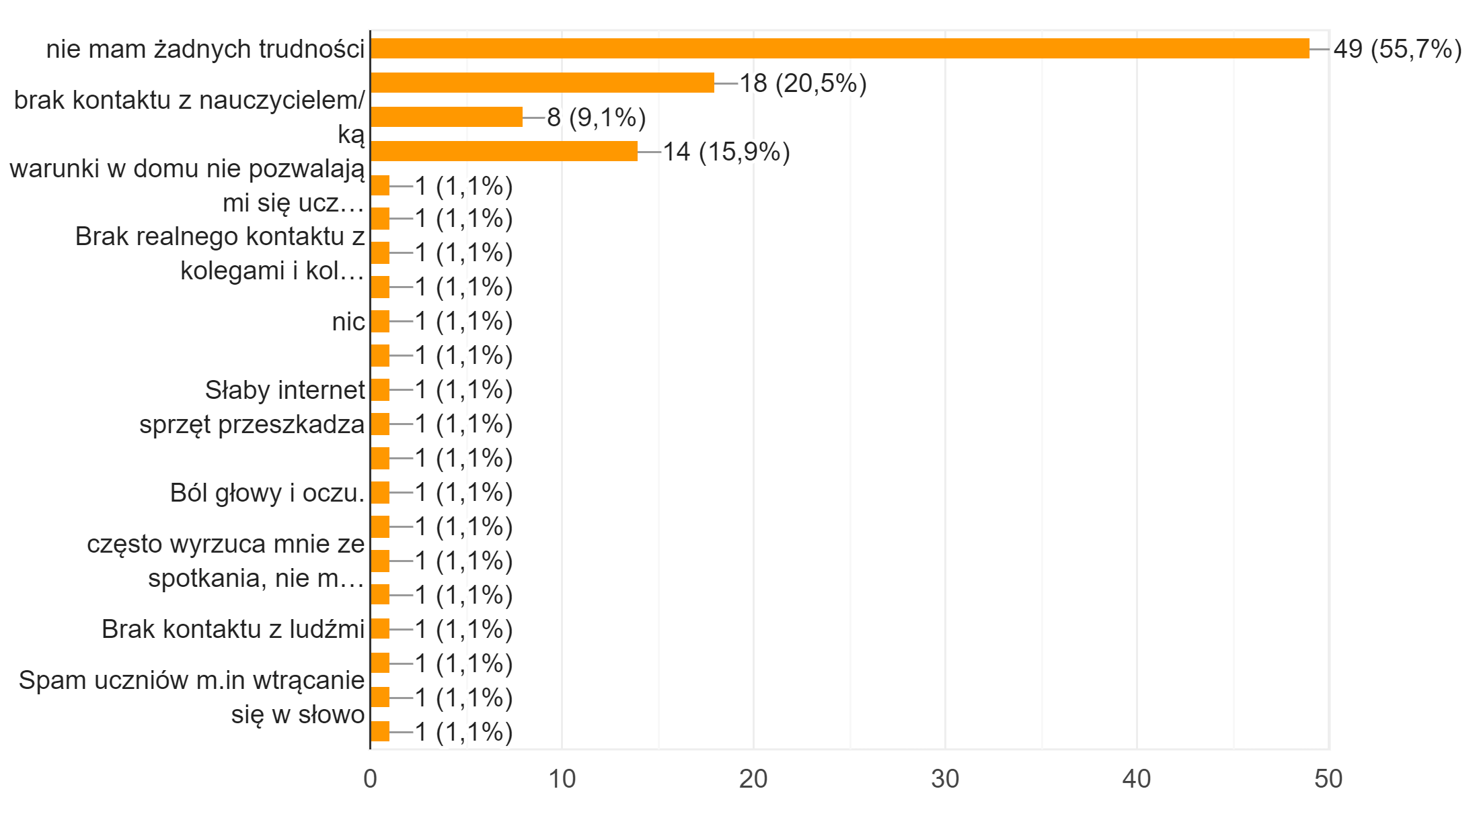
Jakie masz najczęściej trudności z nauką zdalną?

Slide 6
Jeśli w poprzednim pytaniu wskazałeś trudności - prosimy Cię o rozwinięcie swojej wypowiedzi.
Chce powiedzieć że nie mam stałego łącza internetowego
Czasem mam problemy z internetem i dlatego jakość rozmowy jest slaba
Czasami udostepnienie ekranu nauczycieli mi się zacina
Czasami się tęsknię za przyjaciółmi, za nauczycielami i za klasą
Na niektórych zajęciach nie mogę mieć komputera ponieważ mój młodszy brat ma lekcje
Ponieważ sprzęt to sprzęt czasami coś się zepsuje, nie połączy itp
Materiał udostępniany przez nauczyciela jast często rozmyty i rozpikselowany.
Czasami po prostu mam kłopoty z internetem, jednak dość rzadko
Często pojawiają się problemy z internetem i dźwiękiem zacina, wyrzuca z lekcji,
Są rozmazane niektóre filmiki i zacina czasami
Internet słabej jakości ze względu na położenie domu.

Slide 7
Co Ci ułatwia uczenie się zdalnie? Co Ci pomaga w nauce w domu?
Mnie ułatwia uczenie zdalne to, że mam dobry komputer i Internet.
Ułatwiają słuchawki i zainstalowane programy w telefonie.
Pomaga mi to że jestem w swoim domu i tu czuje się najlepiej.
Korzystanie z różnych materiałów z internetu.
Cisza i spokój, ponieważ jestem w swoim pokoju nikt mnie nie rozprasza.
Dobry sprzęt i oczywiście dobry humor.
Dzięki nauce zdalnej mam więcej czasu dla siebie. Mam więcej czasu na przygotowanie się do konkursów przedmiotowych. W nauce w domu pomagają mi źródła wiedzy dostępne w internecie.

Slide 8
7.Jakie masz sugestie dla nauczycieli odnośnie prowadzonych zajęć - co mogliby zmienić, poprawić, z jakich narzędzi korzystać?
*Niektórzy nauczyciele mogli korzystać więcej z tablic interaktywnych *Wydłużenie czasu na napisanie testu lub zmniejszenie ilości zadań *Nauczyciele mogliby nagrywać lekcje i przesyłać jeżeli w danej chwili ktoś miałby problem i nie mógłby się połączyć
*Chciałbym, aby wszystkie prace domowe, sprawdziany, kartkówki można było zrobić w notesie zajęć lub w odesłać w pracach na MS Teams. *Jest mało czasu na przepisanie ze względu na to że nauczyciele chcą jak najszybciej realizować zagadnienie. *Sprawdziany nie powinny być wysyłane w librusie w wiadomościach tylko w zakładce prace domowe bo wtedy je łatwiej odesłać

Slide 9
8.CO MOTYWUJE CIĘ DO NAUKI W DOMU, ZDALNIE?
Motywuje mnie to , iż prawdopodobnie niebawem wrócimy do szkoły oraz to, że niedługo test ósmoklasisty i trzeba się do niego przygotowywać.
Mam dużo czasu na naukę i sen przez co jestem bardziej zmotywowany
Motywuje mnie chęć zdobycia wiedzy potrzebnej do napisania egzaminów ósmoklasisty, aby dostać się do wymarzonej szkoły średniej.

Slide 10
JAKICH MATERIAŁÓW POTRZEBUJESZ DO NAUKI? JAKICH CI BRAKUJE?
*Brakuje mi lepszej jakości internetu. Ten, który mam obecnie przerywa mi na lekcjach. *Brakuje mi myszki do laptopa *Brakuje mi słuchawek

Slide 11
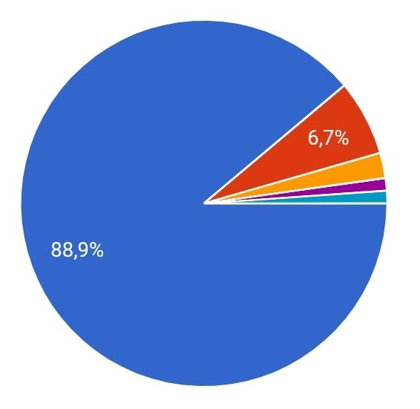
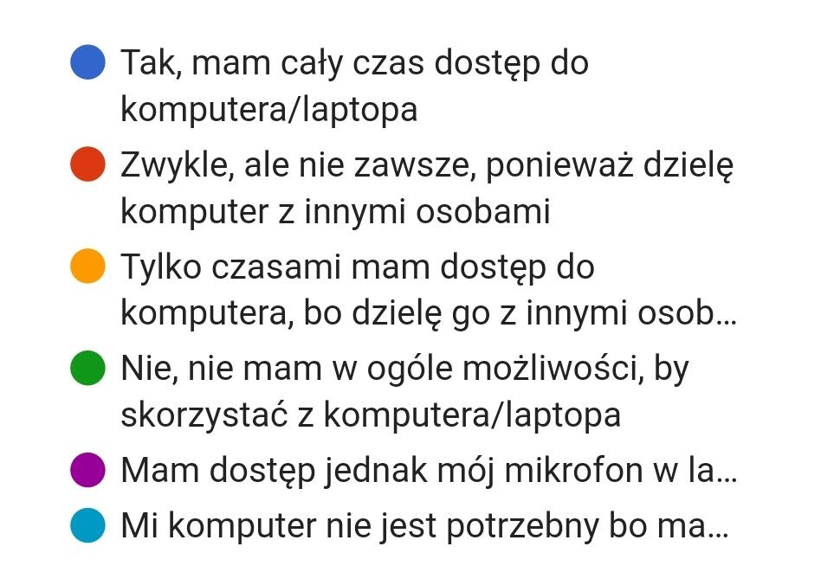
10. CZY MASZ DOSTĘP DO KOMPUTERA/LAPTOPA, GDY CHCESZ ODROBIĆ LEKCJE LUB UCZESTNICZYĆ W LEKCJI ONLINE?

Slide 12
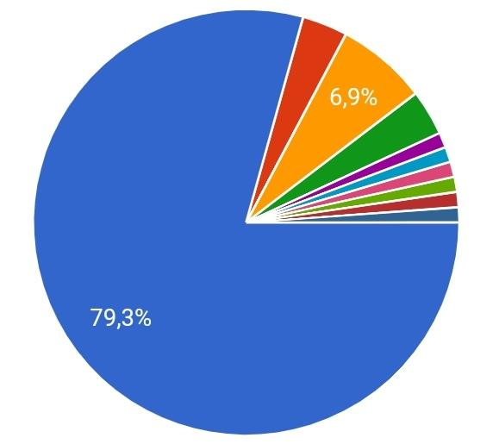
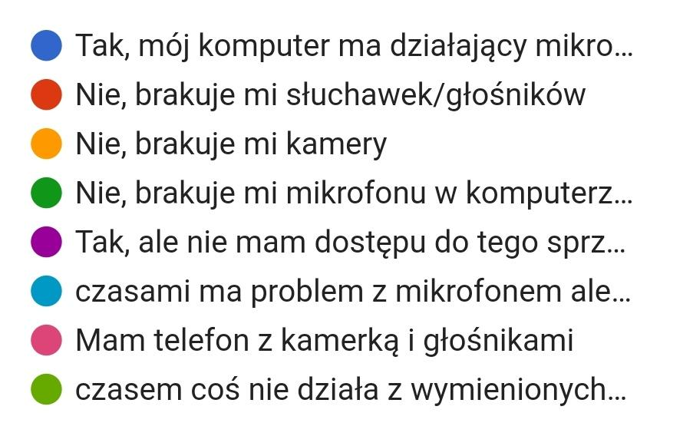
11.Czy masz sprzęt umożliwiający udział (dźwięk, głos i video-obraz) w lekcjach online i spotkaniach klasowych?

Slide 13
12. Masz jeszcze jakieś trudności w uczeniu się online? (np. w obsłudze programów, braku dostępu do programów, dostępie do internetu)
*Mam czasem problemy z wejściem w linki dawane przez nauczycieli *Problemy z obsługą programów Word i PowerPoint *Nie mam dostępu do programów firmy microsoft *Nie umiem edytować plików w wordzie *Nie mam dostępu do programów z, których korzystają nauczyciele *Czasem mam problem z założeniem konta na nowych platformach *Brak stałego łącza internetowego *Nie umiem w pełni korzystać z MS Teams *Nie wszystkie programy chcą się otworzyć

Slide 14
13.Co chciałbyś/chciałabyś, aby pojawiało się na grupie szkolnej na Teamsie/na stronie internetowej szkoły/w wiadomościach na e-dzienniku.
1.Wskazówki, jak uczyć się z domu, jak się zorganizować, skupić - 33,7% 2. Polecenia stron z materiałami przygotowującymi do nauki, egzaminu, konkursu -37,3% 3. Rozmowy, dyskusje, pytania otwarte, ankiety, np. jaki jest Wasz ulubiony film, co lubicie robić w wolnym czasie? -36,1% 4. Akcje zachęcające do aktywności, np. konkurs na zdjęcie - 24,1% 5.Polecenia stron z darmowym dostępem do kultury (np. bazy filmów, transmisje koncertów z domu, itp.)- 16,9%

Slide 15
DZIĘKUJEMY ZA UWAGĘ
Prezentację wykonały: -Aleksandra Łoboda -Aleksandra Serafin

